Slide 1



大学计算机基础III
张伟
计算机教学实验中心
2021.9.10
2
0
2
1

Slide 2
四、Python运算符和分支程序设计

Slide 3


1
运算符及其优先级
2
分支程序设计
内 容
3
随机数
4
字符串
5
列表
Python运算符和分支程序设计

Slide 4
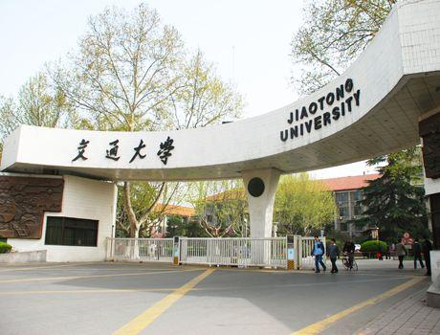
01
运算符及其优先级

Slide 5
1.1 运算符
算术运算符：+ - * / % ** , // 整除
算术运算一般连接数，整数、实数、复数
加，还可以连接两个字符串或两个列表，连接
乘，列表、字符串可以乘以整数，重复若干次
比较运算符：>, >=, <, <=, ==, != ，in, not in ,is, is not
比较运算一般连接整数、实数，能比较的。
连接列表、字符串，逐个元素比较。
in, not in 判断是否成员，字符串、列表等
is, is not 判断是否同一个对象
关系表达式，结果为True 或 False

Slide 6
1.1 运算符
逻辑运算符： and, or, not
逻辑运算符 连接 关系表达式
表示x 在[0,1] x<=1 and x>=0
表示x 不在[0,1] not( x<=1 and x>=0 )
或 x>1 or x<0
赋值运算 =
位运算
<< 左移
>> 右移
& 按位与
| 按位或
^ 按位异或
~ 按位翻转

Slide 7
1.2 运算符的优先级
运算符说明 | Python运算符 | 优先级
索引运算符 | x[index] 或 x[index:index2[:index3]] | 18、19
属性访问 | x.attrbute | 17
乘方 | ** | 16
按位取反 | ~ | 15
符号运算符 | +（正号）或 -（负号） | 14
乘、除 | *、/、//、% | 13
加、减 | +、- | 12
位移 | >>、<< | 11
按位与 | & | 10
按位异或 | ^ | 9
按位或 | | | 8

Slide 8
1.2 运算符的优先级（续）
运算符说明 | Python运算符 | 优先级
比较运算符 | ==、!=、>、>=、<、<= | 7
is 运算符 | is、is not | 6
in 运算符 | in、not in | 5
逻辑非 | not | 4
逻辑与 | and | 3
逻辑或 | or | 2
使用小括号改变优先级，内层小括号优先级高
(((a1+c)*x+a2)*x+a3)*x
括号要成对出现。

Slide 9
02
分支程序设计

Slide 10
2.0 控制结构
基本控制结构
顺序程序结构
分支程序结构
循环程序结构
顺序程序结构
按语句出现的先后顺序依次执行
Python中同一级别（缩进量相同的）的语句从上到下顺序执行

Slide 11
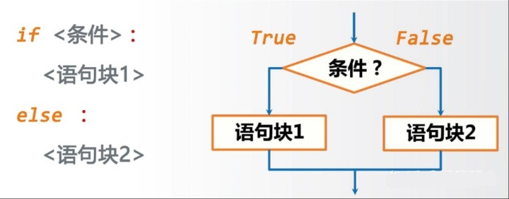
2.1 分支程序设计
分支的概念
程序设计中，先做条件判断再选择执行不同的语句。

Slide 12
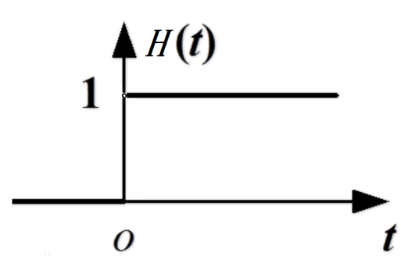
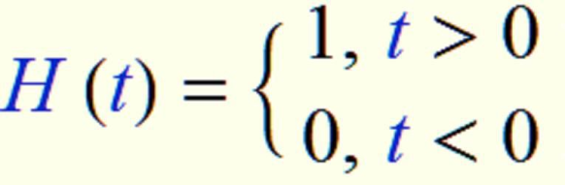
2.1 分支程序设计
例1 编写程序，计算下列分段函数的值
输入t的值，输出H的值。
输入t
如果 t>0, h=1
如果 y<0, h=0
如果 t=0, h无意义
"如果"在Python中的表示方法
if 条件:
语句块 #语句块缩进对齐
其他语句
在电路分析中，阶跃函数是研究动态电路阶跃响应的基础。利用阶跃函数可以进行信号处理、积分变换。在其他各个领域如自然生态、计算、工程等等均有不同程度的研究。

Slide 13
2.2 分支程序设计-单分支
print('本程序计算单位阶跃函数的值')
t=input('请输入t ')
t=float(t)
if t>0:
print(1)
if t<0:
print(0)
if t==0:
print('无定义')
print('本程序计算单位阶跃函数的值')
t=input('请输入t ')
t=float(t)
if t>0:
h=1
if t<0:
h=0
if t==0:
h='无定义'
print(h)
?如何测试
推荐写法

Slide 14
2.3 分支程序设计-两重分支
输入t
如果 t>0, h=1
否则
如果y<0 h=0
否则
如果 t=0, h无意义
“如果....否则....”
Python表示方式：
if 条件:
语句块1 #缩进
else:
语句块2 #缩进
print('本程序计算单位阶跃函数的值')
t=input('请输入t ')
t=float(t)
if t>0:
h=1
else:
if t<0:
h=0
else:
h='无定义'
print(h)

Slide 15
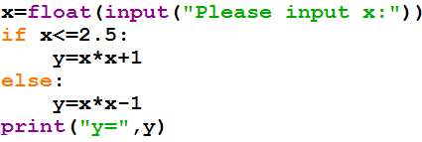
2.3 分支程序设计-两重分支

Slide 16
2.4 分支程序设计-多分支
if...elif...else
对一个属性多个情况（>2）的处理
if 条件1:
语句块1 #缩进
elif 条件2:
语句块2 #缩进
elif 条件3:
语句块3 #缩进
...
elif 条件n:
语句块n #缩进
else:
语句块(n+1)
print('本程序计算单位阶跃函数的值')
t=input('请输入t ')
t=float(t)
if t>0:
h=1
elif t<0:
h=0
else:
h='无定义'
print(h)

Slide 17
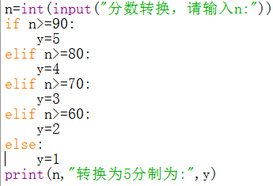
2.4 分支程序设计-多分支
将百分制转为5分制90~100—5
80~89—4
70~79—3
60~69—2
60以下1

Slide 18
例2：判断闰年
闰年
4年一润，百年不润，400年再润
年份能被4整除 但不能被100整除，是闰年
年份能被400整除，是闰年
年份，变量year，整数，整除 % 看余数
算法
输入 年份year
如果 year 能被400整除
r='闰年'
否则
如果（4整除 但不year能被能被100整除）
r='闰年'
否则
r='不是闰年'

Slide 19
例2：判断闰年
year=input('输入年份 ')
year=int(year)
if year%400==0:
r='润年'
elif year%4==0 and year%100!=0:
r='闰年'
else:
r='不是闰年'
print(r)
year=input('输入年份 ')
year=int(year)
if (year%4==0 and year%100!=0) or (year%400==0):
r='闰年'
else:
r='不是闰年'
print(r)
year=input('输入年份 ')
year=int(year)
r='不是闰年'
if (year%4==0 and year%100!=0) or (year%400==0):
r='闰年'
print(r)

Slide 20
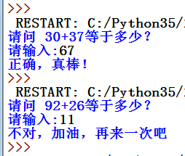
例3：机器出题和判题
编写程序，计算机给出一道整数加法题，用户输入答案，如果正确，显示“正确，真棒！”，如果不正确显示“不对，加油，再来一次吧”。
运行结果：
问题分析
出题，机器可以产生随机数
import random
a=random.randint(0,100)
print(a)

Slide 21
例3：机器出题和判题
程序：
import random as rd
a=rd.randint(0,100)
b=rd.randint(0,100)
c=a+b
print('请问 %d+%d等于多少？'%(a,b))
userinput=input('请输入:')
userinput=int(userinput)
if (userinput==c):
print('正确，真棒！')
else:
print('不对，加油，再来一次吧')
？
如何限制c也在100以内？

Slide 22
03
随机数

Slide 23
3.1 随机数
random
import random
产生[0.0, 1.0)间的随机实数
random.random()
产生[a,b]之间的随机实数
random.uniform(a, b)
# 从序列中随机选取一个元素
random.choice('abcdefghijklmnopqrstuvwxyz')
random.choice(['剪刀', '石头', '布’])
# 多个字符中随机抽取多个元素
random.sample('zyxwvutsrqponmlkjihgfedcba',5)

Slide 24
3.1 随机数
random
import random
产生指定区间内的随机整数randint( )
import random
a=random.randint(0,100) #0~100 之间的随机整数，含边界值。
import random as rd
a=rd.randint(0,100)
from random import *
a=randint(0,100)
Notes:
from random import randint
print("随机生成10个随机整数。")
i = 0
while True:
i += 1
print(randint(0,10))
if i == 10:
break

Slide 25
例4：石头剪刀布
编写程序，计算机随机“出拳”（保密），用户出拳（输入），机器判别谁赢。
分析：
机器出拳，用随机选择
人拳，输入
如何比较？
石头3，剪刀2， 布1
机器 --- 人， 1 人输，-1人赢
机器 --- 人， -2人输， 2人赢

Slide 26
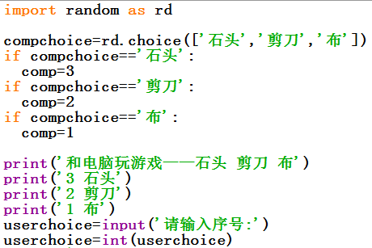
例4：石头剪刀布
自己写？

Slide 27
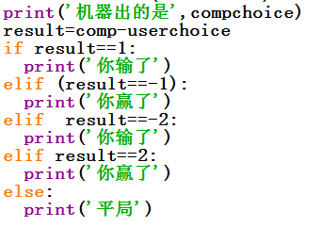
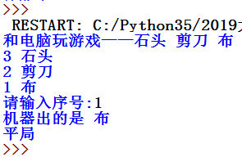
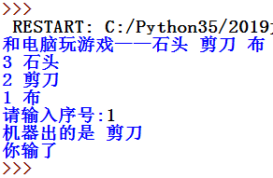
例4：石头剪刀布
程序如何简化？

Slide 28
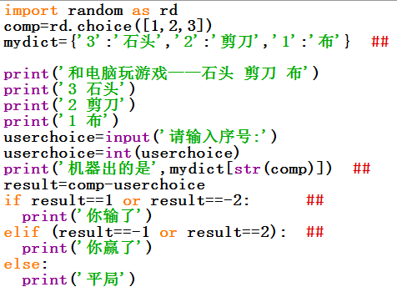
例4：石头剪刀布

Slide 29
判断输入的数据是否整数？
如何判断用户输入的是不是整数？
什么是整数？
什么叫输入的是整数？
输入的字符中只有数字符号'0123456789'
若s是字符串
s.isdigit() 判断s是否全为数字，“是”结果为True；“否”结果为False
isdigit称为字符串的“方法”，相当于字符串这类事物所具有的功能，每个字符串称为一个字符串对象，每个对象都具有这类事物的功能。

Slide 30
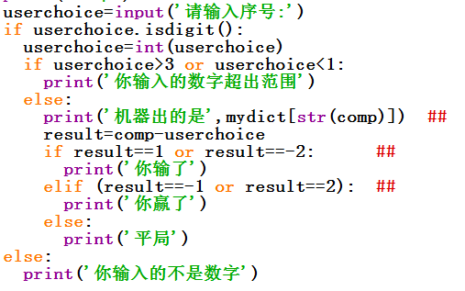
例4改进

Slide 31
04
字符串

Slide 32

4.1 字符串
字符串
用单引号、双引号、三引号引起来的字符序列。
可以是汉字。
字符串中的字符数量称为字符串的长度，Python一个汉字的长度是1
求字符串的长度 len(s)
字符串中的字符不能修改、添加、删除（长度和内容不变）
字符串有下标运算
s[k], k=0,1,..., 长度-1,
下标可以是负值，-1,-2,... -n。最后一个元素的下标为-1,倒数第二个下标为-2
下标不能越界
>>> zw="hello"
>>> zw[-1]
'o'

Slide 33
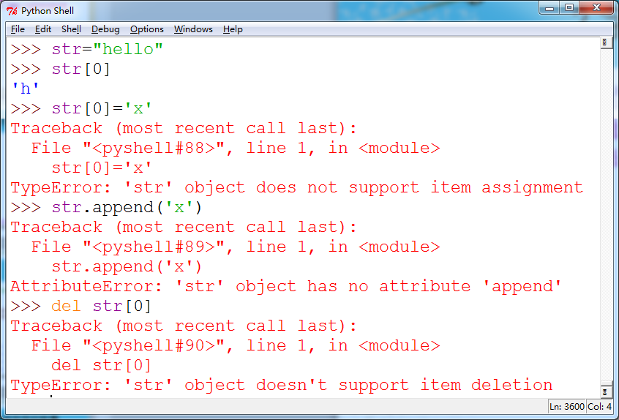
4.1 字符串

Slide 34
4.2 切片运算
切片运算，取字符串中的一部分
s[start:end:step]
从start开始，到end结束（不含）间隔step的字符
>>> s='1234567890'
>>> s[1:10:2]
'24680'
>>> s[1:100:2]
'24680'
>>> s[100:200:2]
''
>>>
step省略，间隔为1，end省略末尾为strlen;
start省略起始为0
>>> s='1234567890'
>>> s[5:]
'67890'
>>> s[:5]
'12345'
>>>

Slide 35
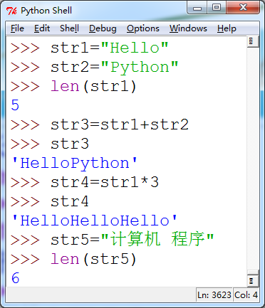
4.3 字符串的运算
字符相加
结果为两个字符串连接
字符串乘以整数
结果为字符串重复连接
判断字串 in, not int
>>> s='teaching'
>>> 'er' in s
False
>>> 'ing' in s
True
字符串可以直接比较
实际是按字典序，逐个比较对应位置上的字符，直 到能得出结论

Slide 36

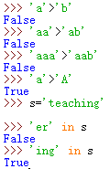
4.3 字符串的运算
判断子串 in, not int
字符串可以直接比较
按字典序，逐个比较对应位置上的字符，
直到能得出结论

Slide 37
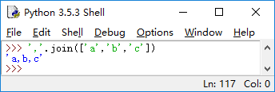
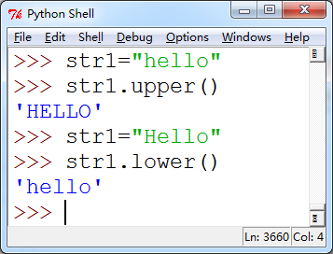
4.3 字符串的运算
字符串处理的函数
string.lower() #转换 string 中所有大写字符为小写.
string.upper() #转换 string 中的小写字母为大写
string.rstrip() #删除 string 字符串末尾的空格.
string.lstrip() #截掉 string 左边的空格
string.strip([obj]) # 去掉两头的空格或指定字符
string.split() #按指定字符分隔字符串，默认按空格
string.join(字符串列表) #以string连接字符串列表中的元素
Notes:
n=3
row=input('输入一行元素，用空格隔开')
row=row.split()
x="a b c"
y=x.split()
y

Slide 38
4.3 字符串的运算
string.find(str,start=0,end=len(string)) 查找，返回下标，找不到返回-1
string.count(str, beg=0, end=len(string))
返回 str 在 string 里面出现的次数，如果 beg 或者 end 指定则返回指定范围内 str 出现的次数
字符串是不可变类型，元素不可赋值
s[0]='a' 是错误的！！！
获取字母的ASCII值用：ord(<字符>)
获得一个ASCII值对应的字符用：chr(<ASCII值>)
>>> ord('a’)
97
>>> chr(65)
'A'

Slide 39
05
列表

Slide 40
5.1 列表
列表：在方括号中用逗号隔开的若干元素
a=[1,2,3,4]
a[0], a[1]
列表名[下标号] #下标号从零开始
下标号的值在 0, … , n-1之间 或 -1, … , -n
超出范围的元素是不存在的，称为下标越界！！！
IndexError: list index out of range
元素可以是整数、实数、复数、布尔、字符串、列表，可以有一种，
也可以有多种。
列表的运算：
加，列表连接 乘，列表重复
下标运算
切片运算
求长度 len(a)
列表是可变类型，元素可以赋值
a[0]=10 正确

Slide 41
5.1 列表
列表：元素的类型不一定相同
a0=[] #空列表
a1=[1,2,3,4] #整数组成的列表
a2=[1.0,2.0,3.0,4.0] #实数组成的列表
a3=['c','cpp','java','python'] #字符串组成列表
a4=[1, 1.2, 'python’]
a5=[a1, a2, a3]
a6=[1, 2, 3, a+b]

Slide 42
5.1 列表
列表可以比较，但比较的是第1个元素，并且第1个元素是可比较的
>>> a=[1,2,3]
>>> b=['a','b']
>>> a>b
Traceback (most recent call last): File "<pyshell#122>", line 1, in <module> a>b
TypeError: unorderable types: int() > str()
>>> b[0]=20
>>> a>b
False
>>> a<b
True

Slide 43
5.1 列表
判断元素是否存在 in, not in
max(mylist) #返回最大值
min(mylist) #返回最小值
sum(a) #元素求和
len(mylist) #求长度
list(seq) #将字符串、元组转化为列表
空列表： mylist=[]
末尾添加元素： mylist.append('python')
指定位置插入元素：mylist.insert(index,obj)
删除元素：del mylist[k]
排序： mylist.sort()
倒排： mylist.reverse()
mylist.append()
成员函数，方法
max, min前面没有'.'是内置函数

Slide 44
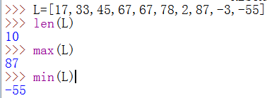

5.1 列表
L=[17,33,45,67,67,78,2,87,-3,-55]
Len()、max()、min()为内置函数

Slide 45
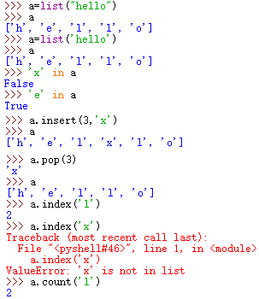
5.1 列表
返回并删除指定位置的元素
list.pop(index=-1)
#默认是最后一个元素
返回指定元素所在的下标
mylist.index(obj)
统计obj出现次数
list.count(obj)

Slide 46
小结
1.会使用除位运算以外的其他运算符。
2.大致了解运算符的优先级。算术运算 高于 比较运算 高于 逻辑运算。
3.能使用三种格式的分支语句（单分支、二路分支、多路分支）。
4.掌握随机函数产生随机整数、实数的方法，能用随机函数从列表或字符串中产生随机元素。
5.掌握字符串的定义和运算。
6.掌握列表的定义和运算。
7.掌握内置函数len(),max(),min,sum()的用法。
8.能够利用网络补充知识。

Slide 47
作业
1.总结Python的运算符和优先级。
2.总结Python的分支语句的格式。
3.总结Python字符串的运算。
4.总结Python列表的运算。

Slide 48
谢谢大家！
2
0
2
1

